Slide 1
中华医学期刊全文数据库

Slide 2
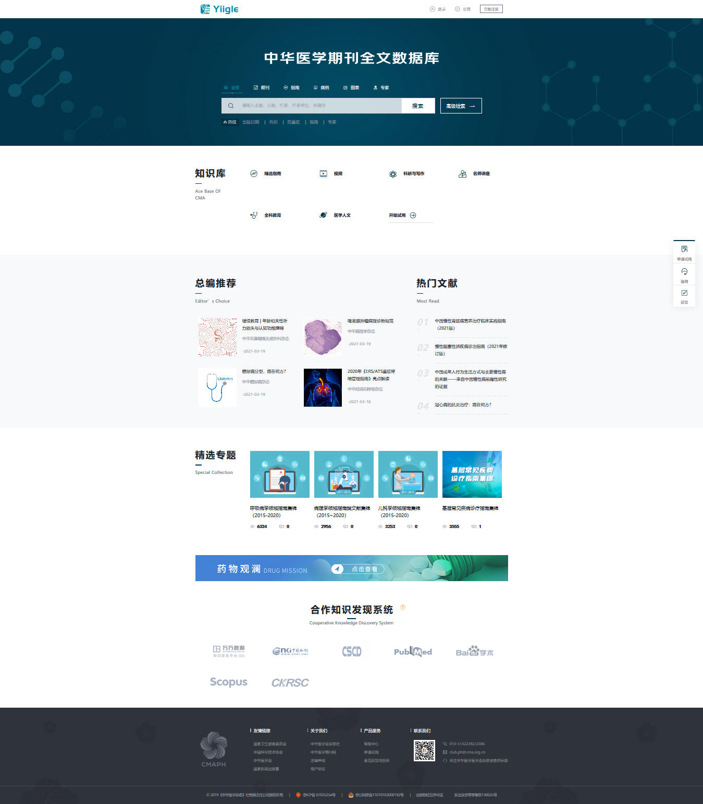
www.yiigle.com
添加标题
点击此处添加正文，文字是您思想的提炼，为了演示发布的良好效果，请言简意赅的阐述您的观点。
添加标题
点击此处添加正文，文字是您思想的提炼，为了演示发布的良好效果，请言简意赅的阐述您的观点。

Slide 3
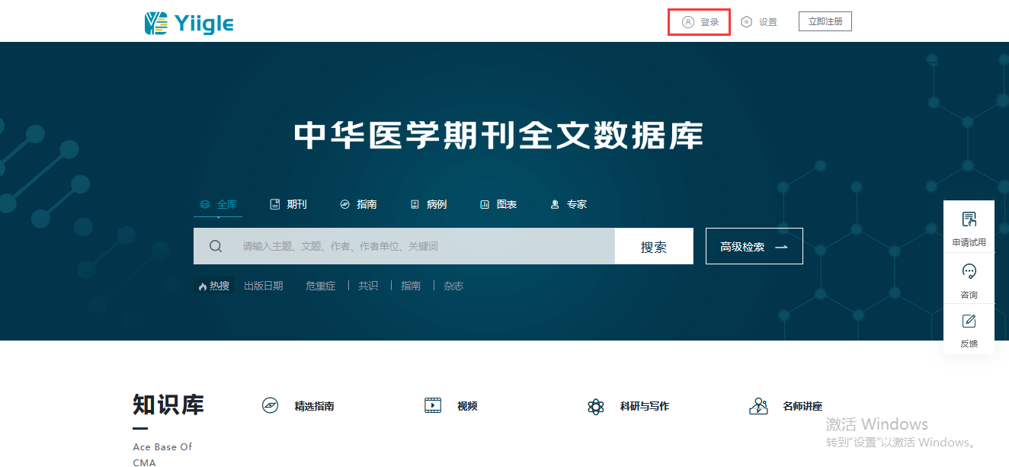
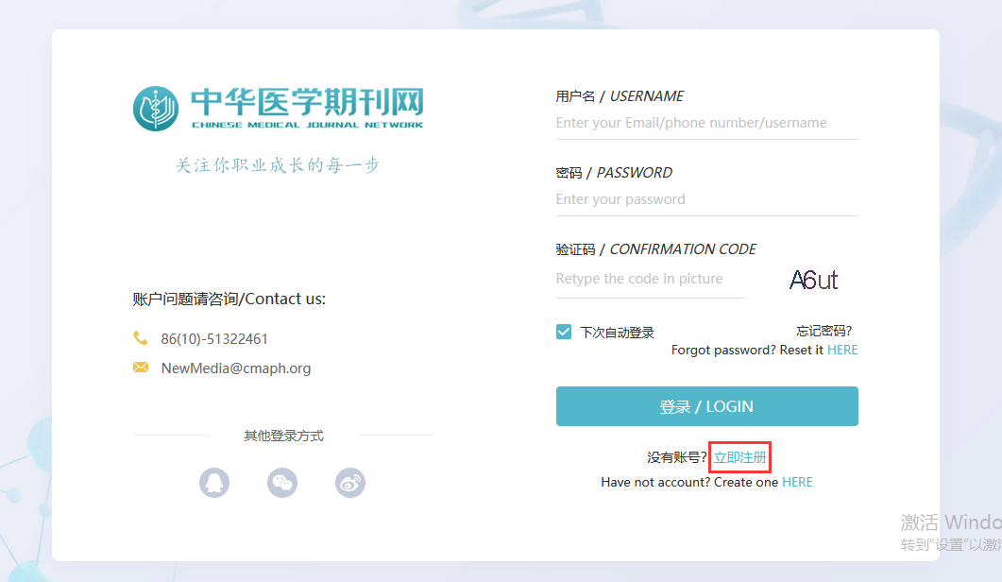
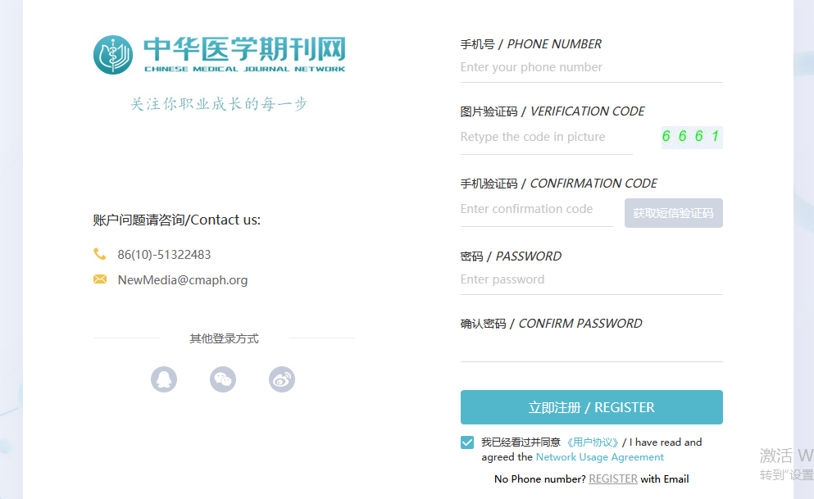
注 册
登 录

Slide 4
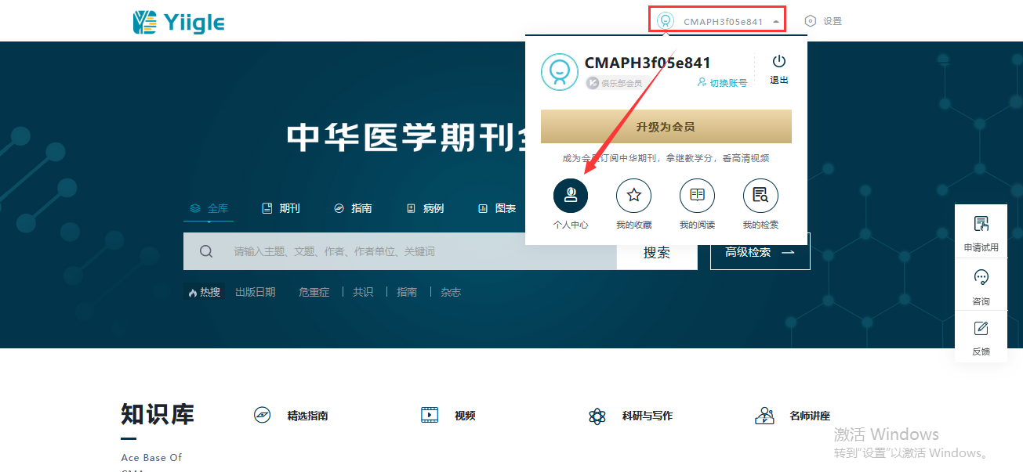
申请机构绑定
进入个人中心

Slide 5
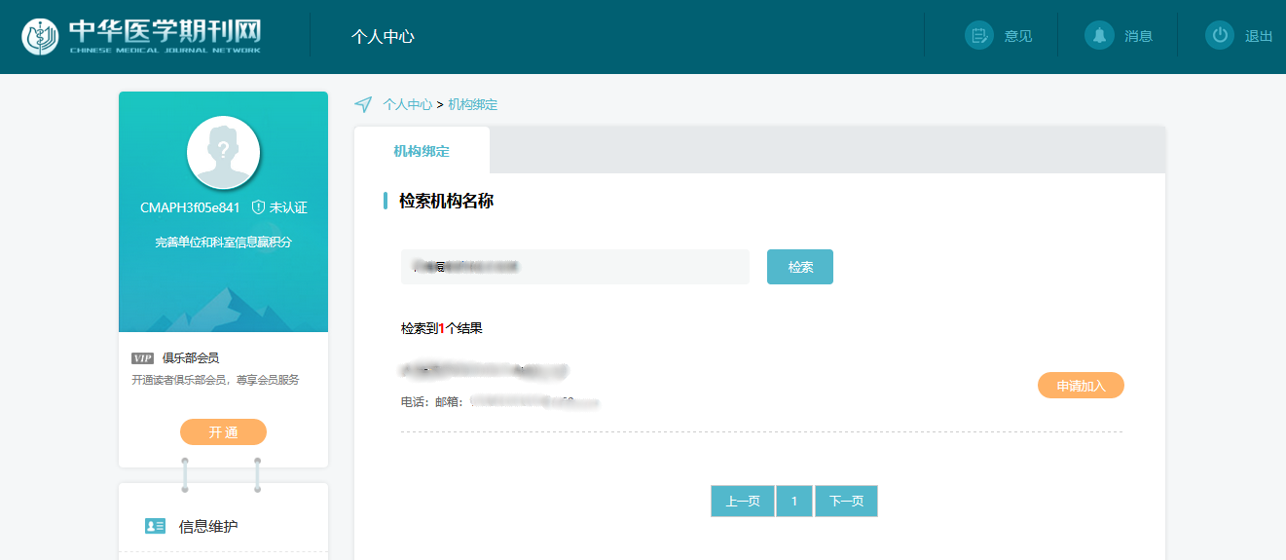
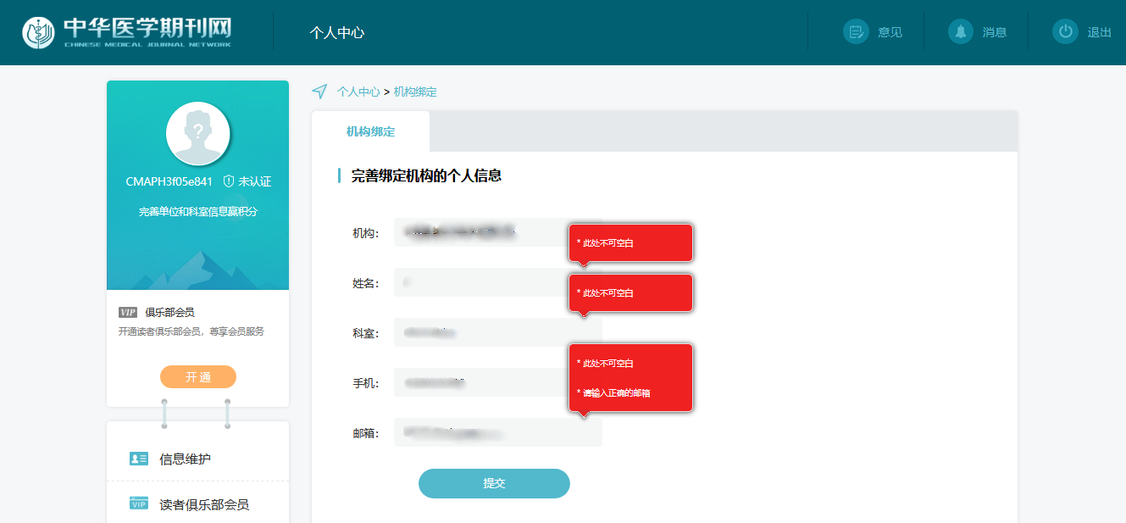
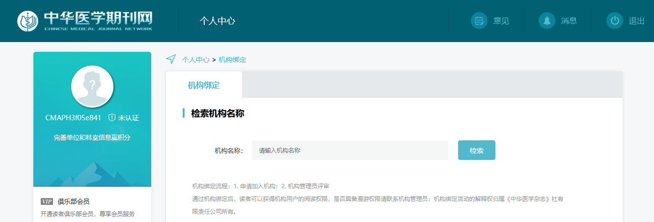
输入机构名称

Slide 6
期刊全文数据库
01
PART
检索
筛选
阅读
期刊

Slide 7
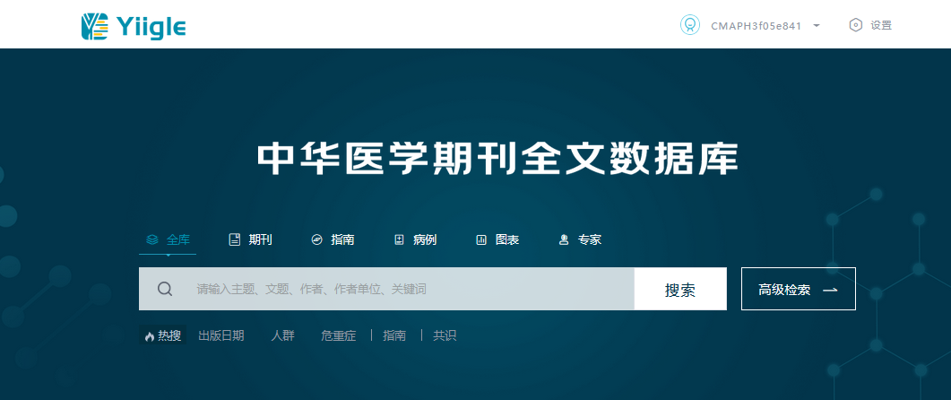
国内医药卫生界数量最多、影响最大、权威性最强的医学期刊系列
我国广大医药卫生科技人员不可缺少的重要信息源
支持用户一站式检索到中华系列杂志的全部资源，获得更全面、准确且更新及时的检索结果

Slide 8
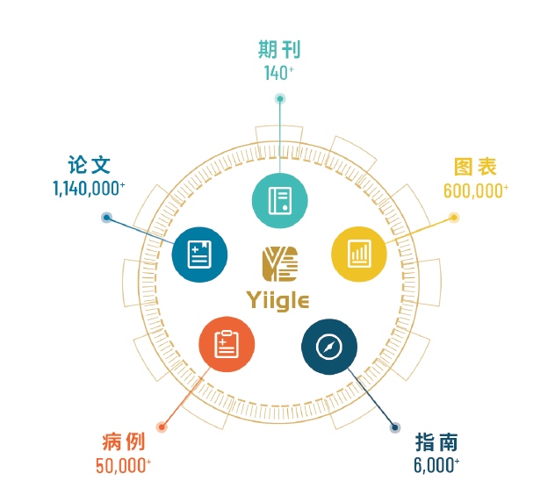
资源体系
图表库
海量图与表，高清展示，助力快速定位核心知识
指南库
国内最权威、更新最快的诊疗指南类文献仓储，涵盖中华医学会系列杂志发表的全部指南共识类文献的电子版本
病例库
包含经过同行评议的经典和疑难病例，海量病例资源，实时更新

Slide 9
基本检索
高级检索
专业检索
支持布尔逻辑检索、关键字检索、作者检索等基本字段检索
不同字段、筛选条件检索，提高用户检索效率
满足专业人员检索需求

Slide 10
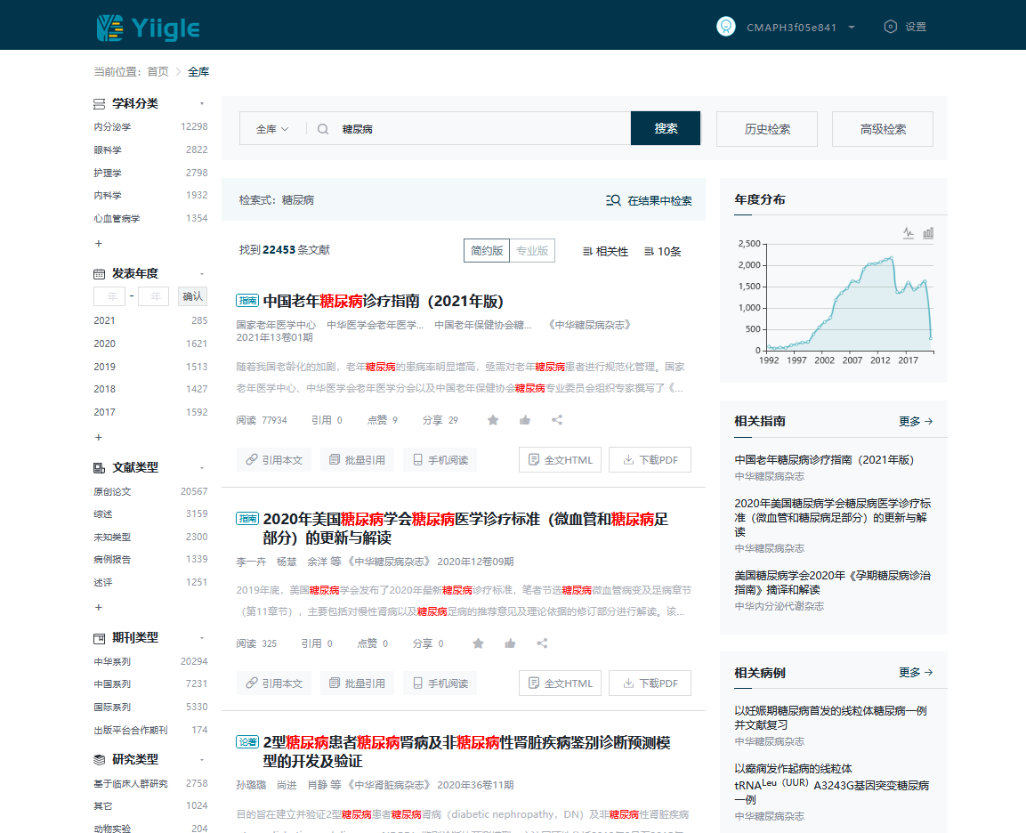
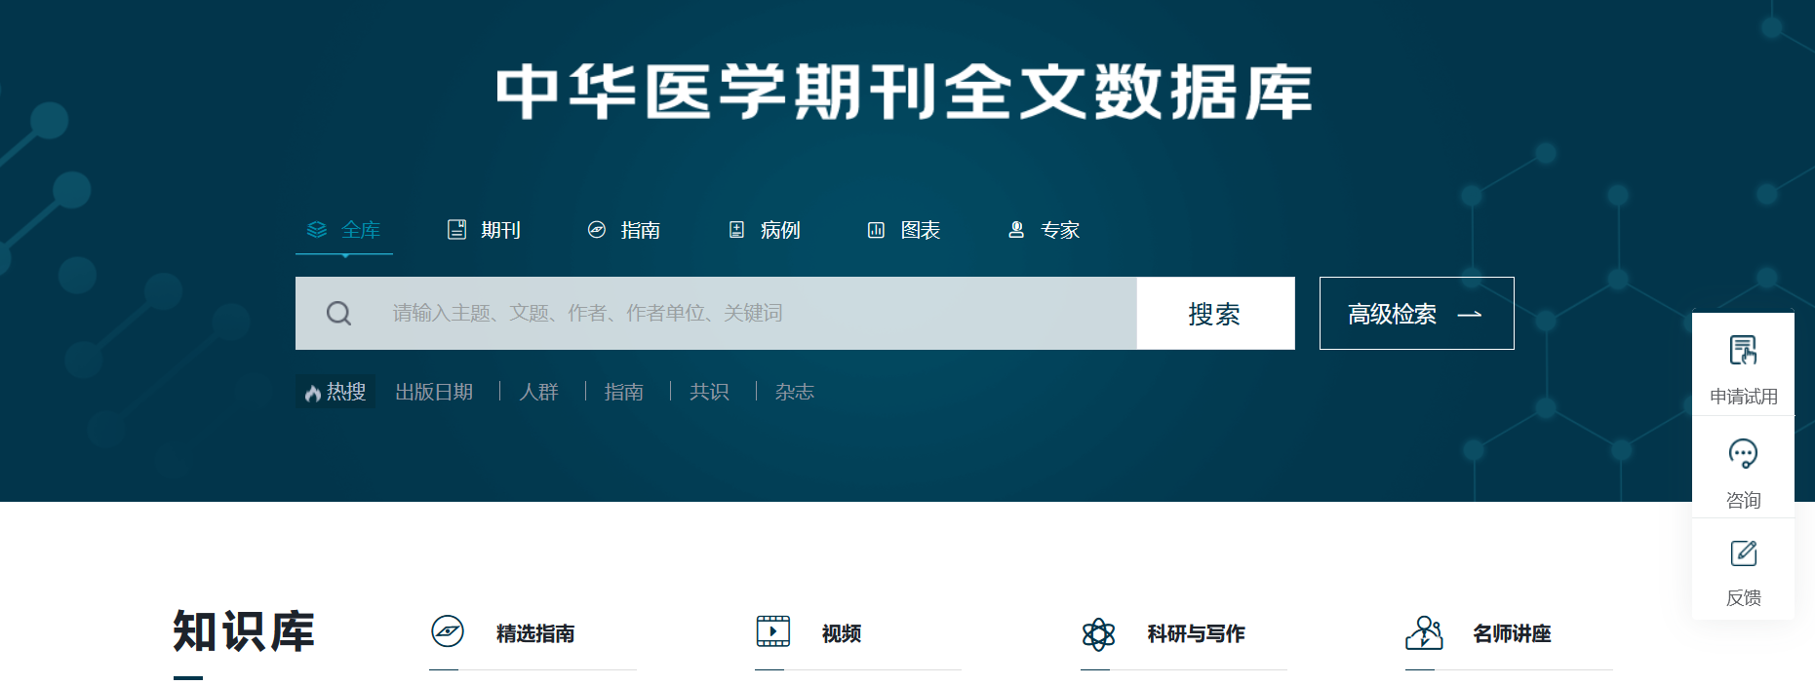
基本检索
糖尿病

Slide 11
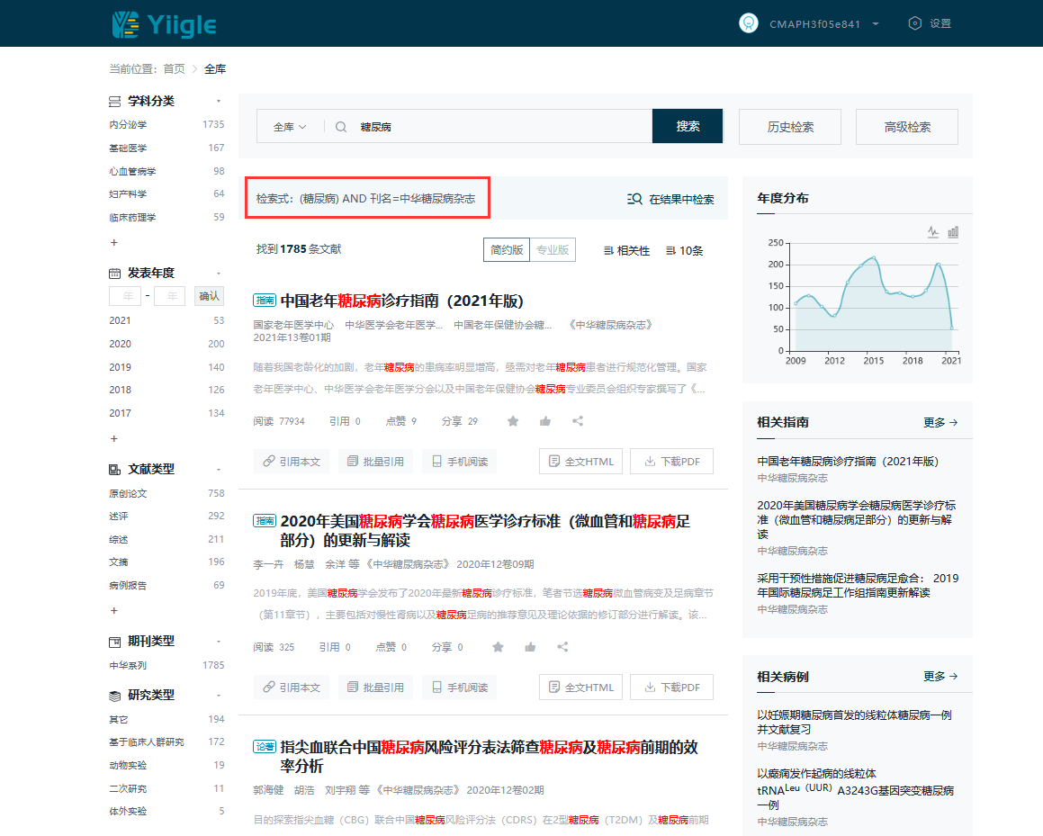
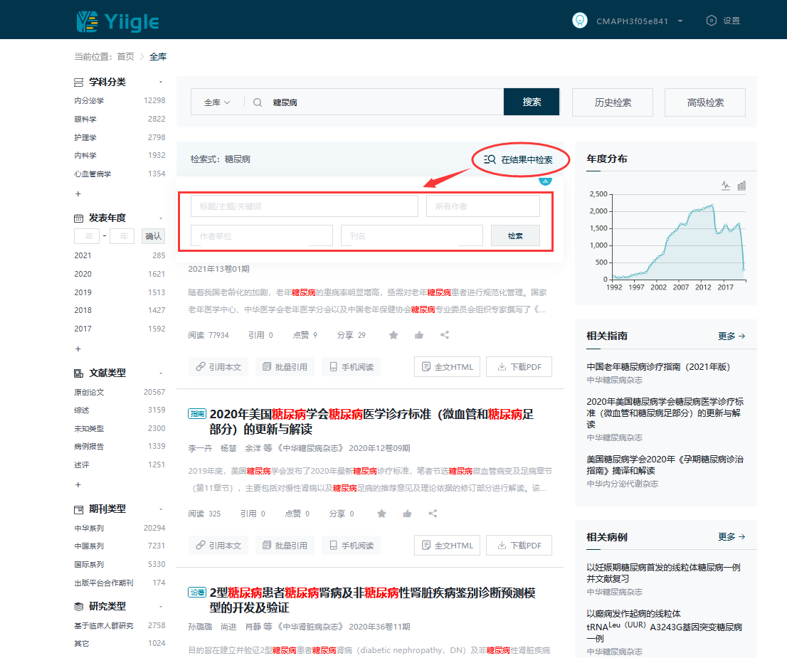
结果中检索
中华糖尿病杂志

Slide 12
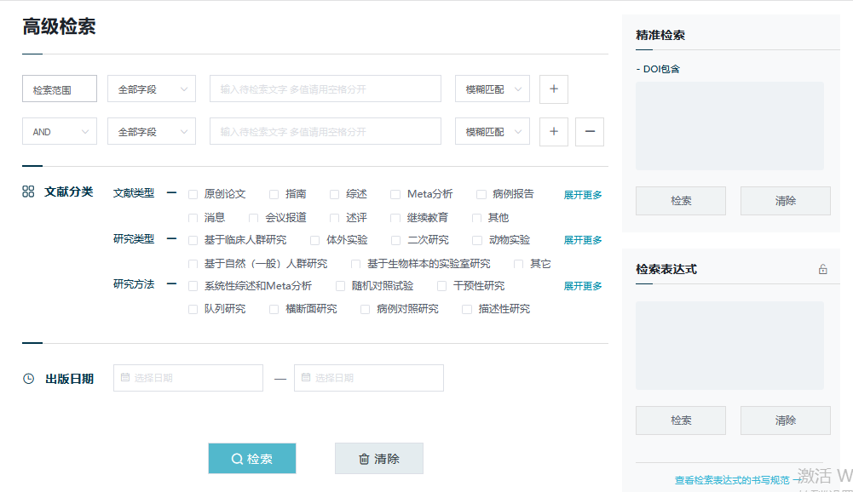
高级检索&专业检索
联 动 关 系

Slide 13
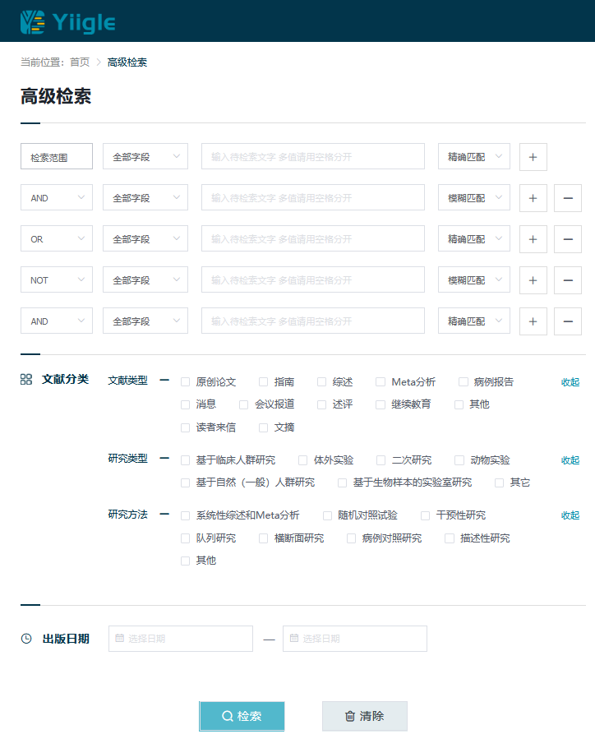
检索条件输入区
检索控制区

Slide 14
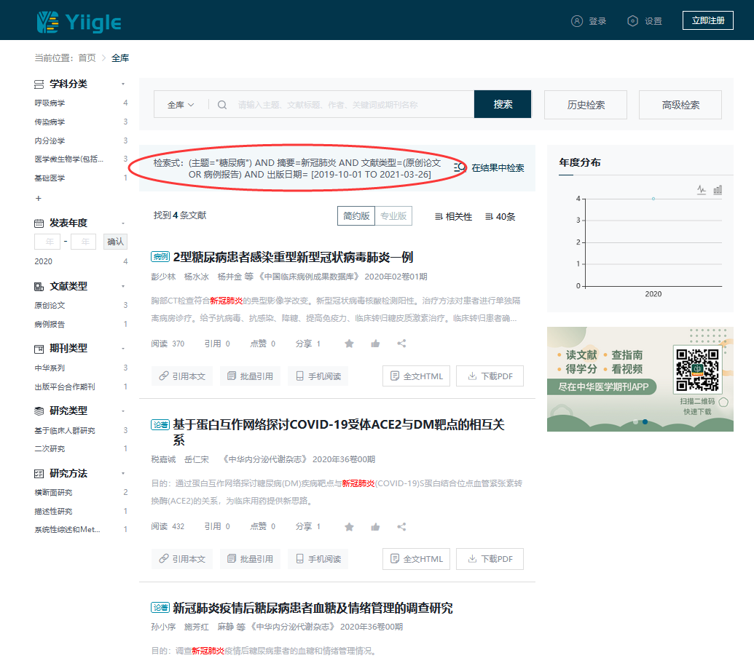
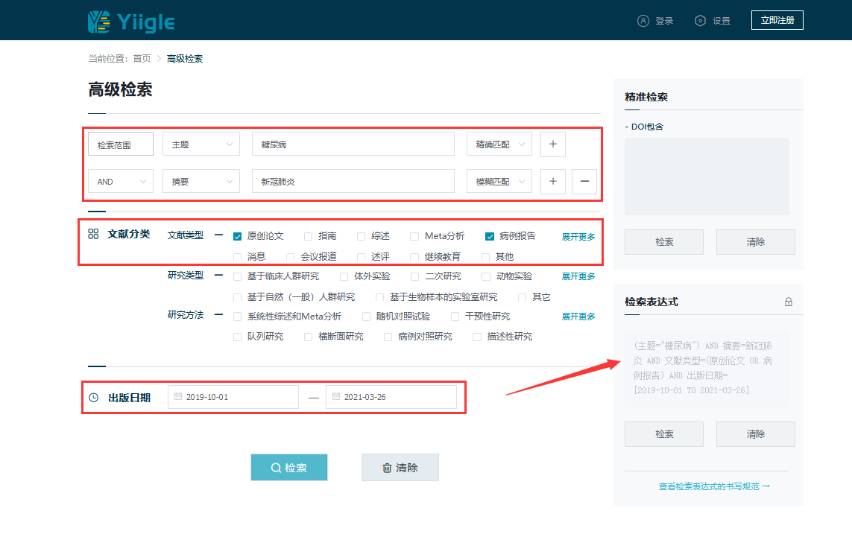
检索案例

Slide 15
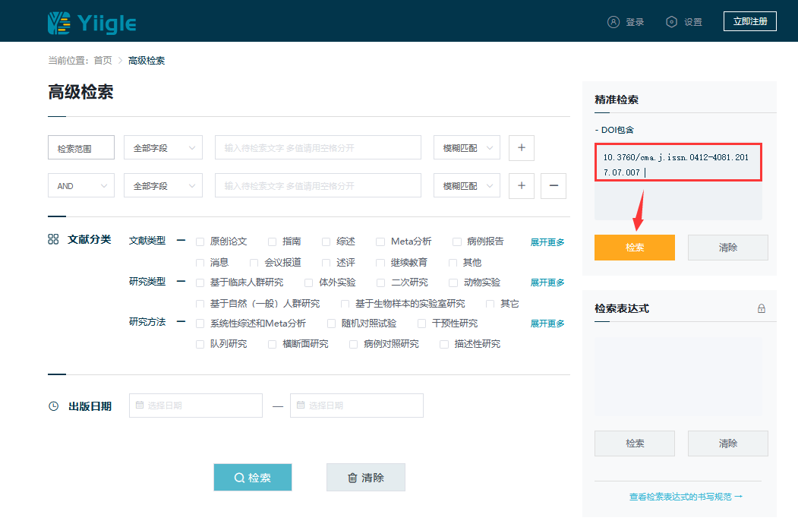
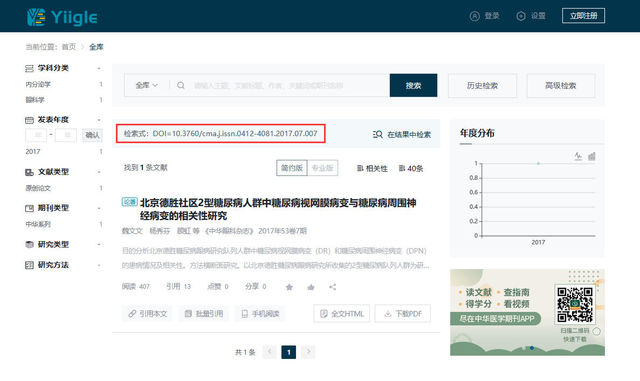
精准检索

Slide 16
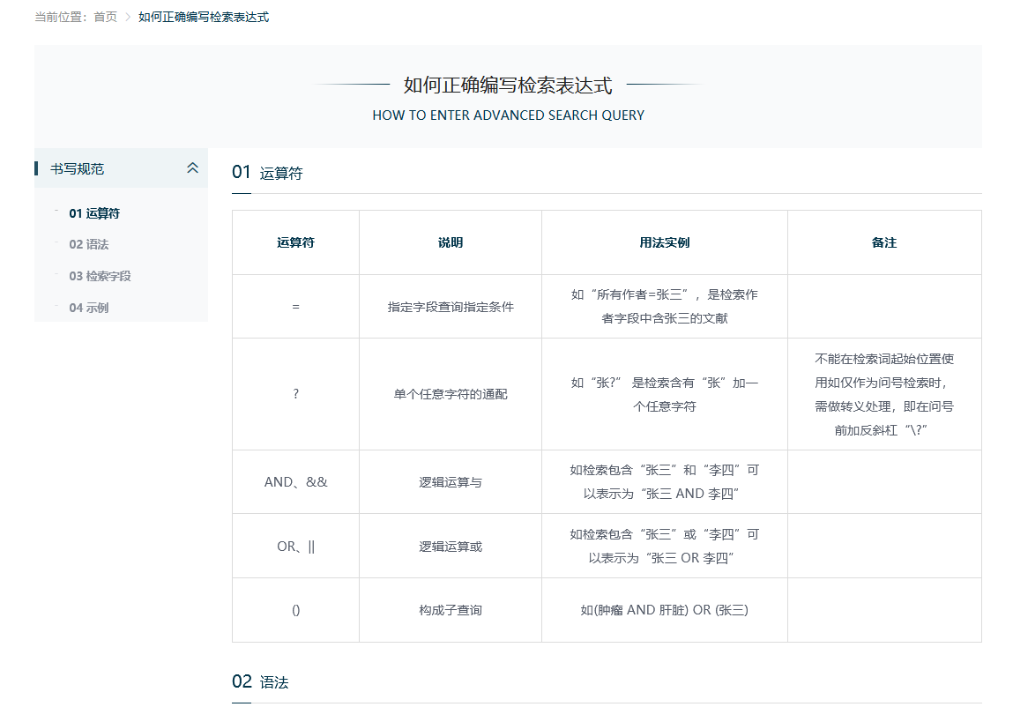
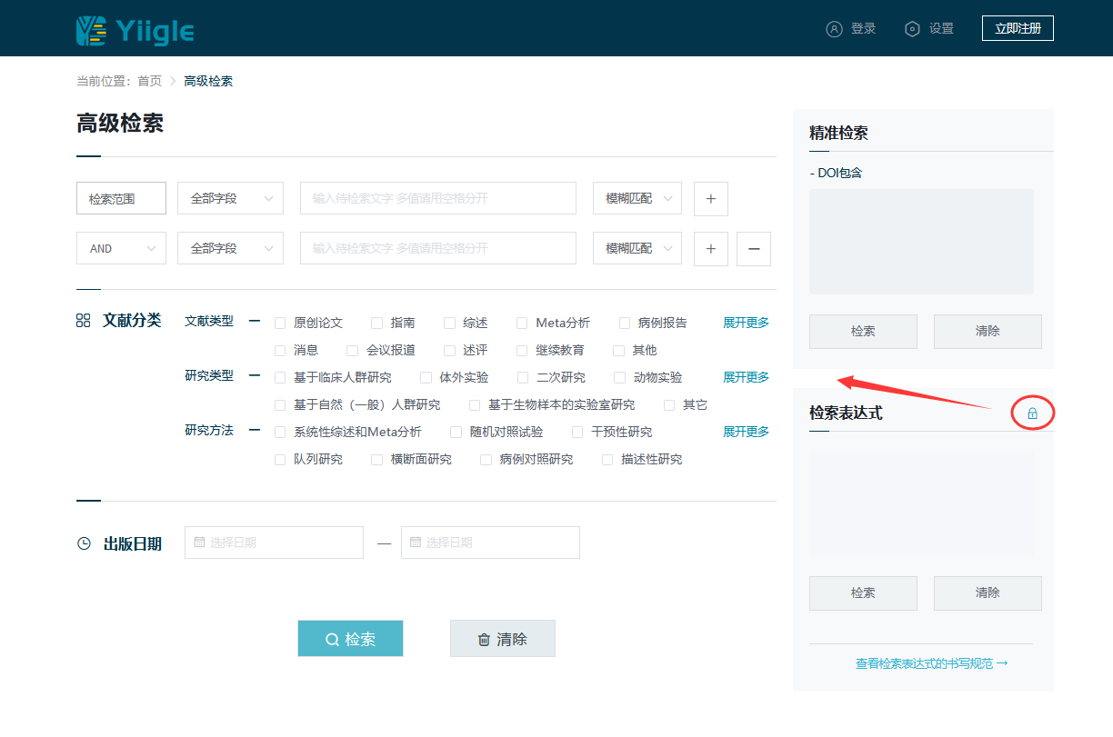
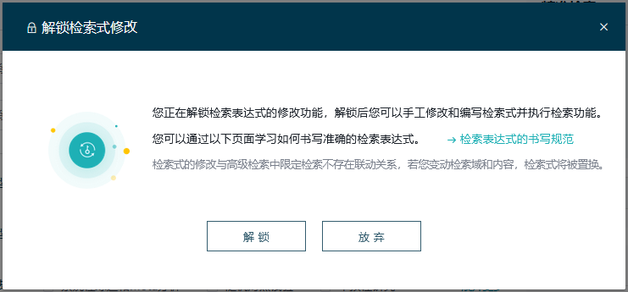
专业检索

Slide 17
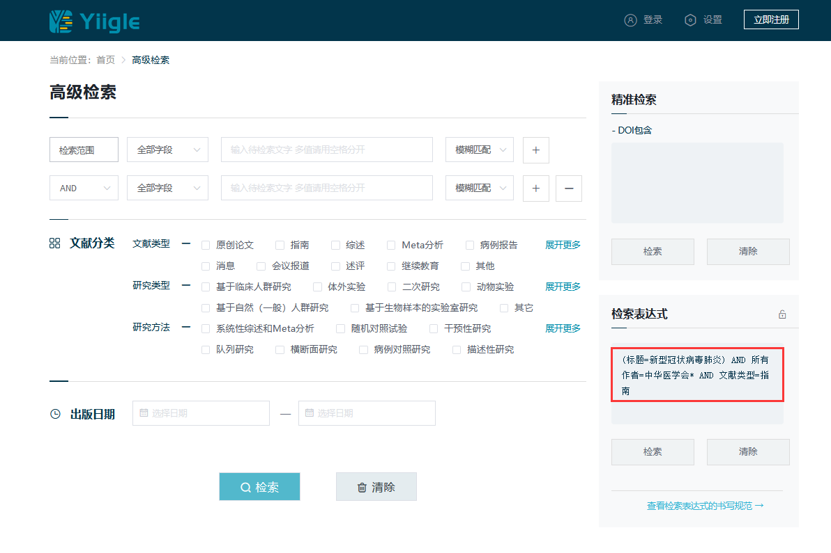
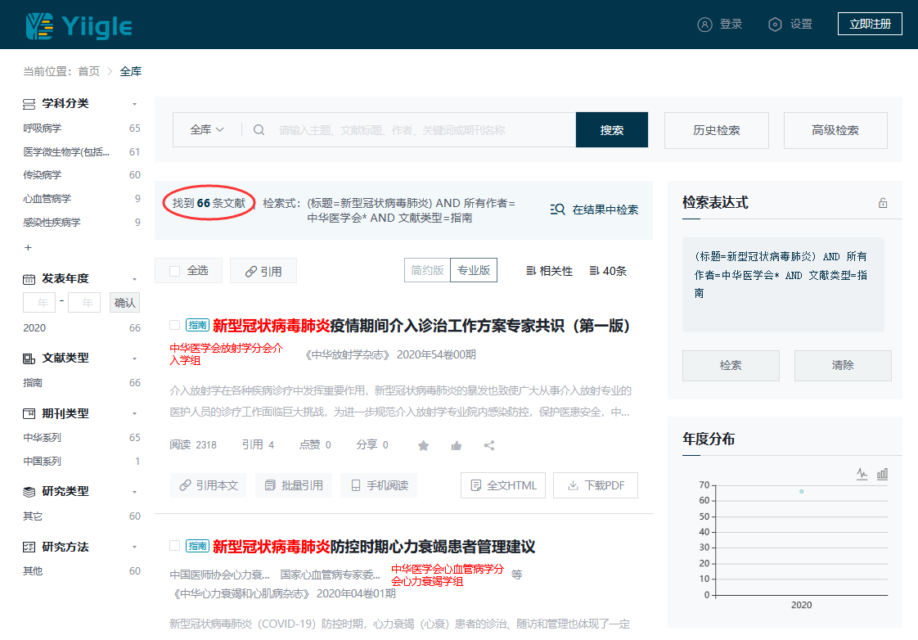
检索案例

Slide 18
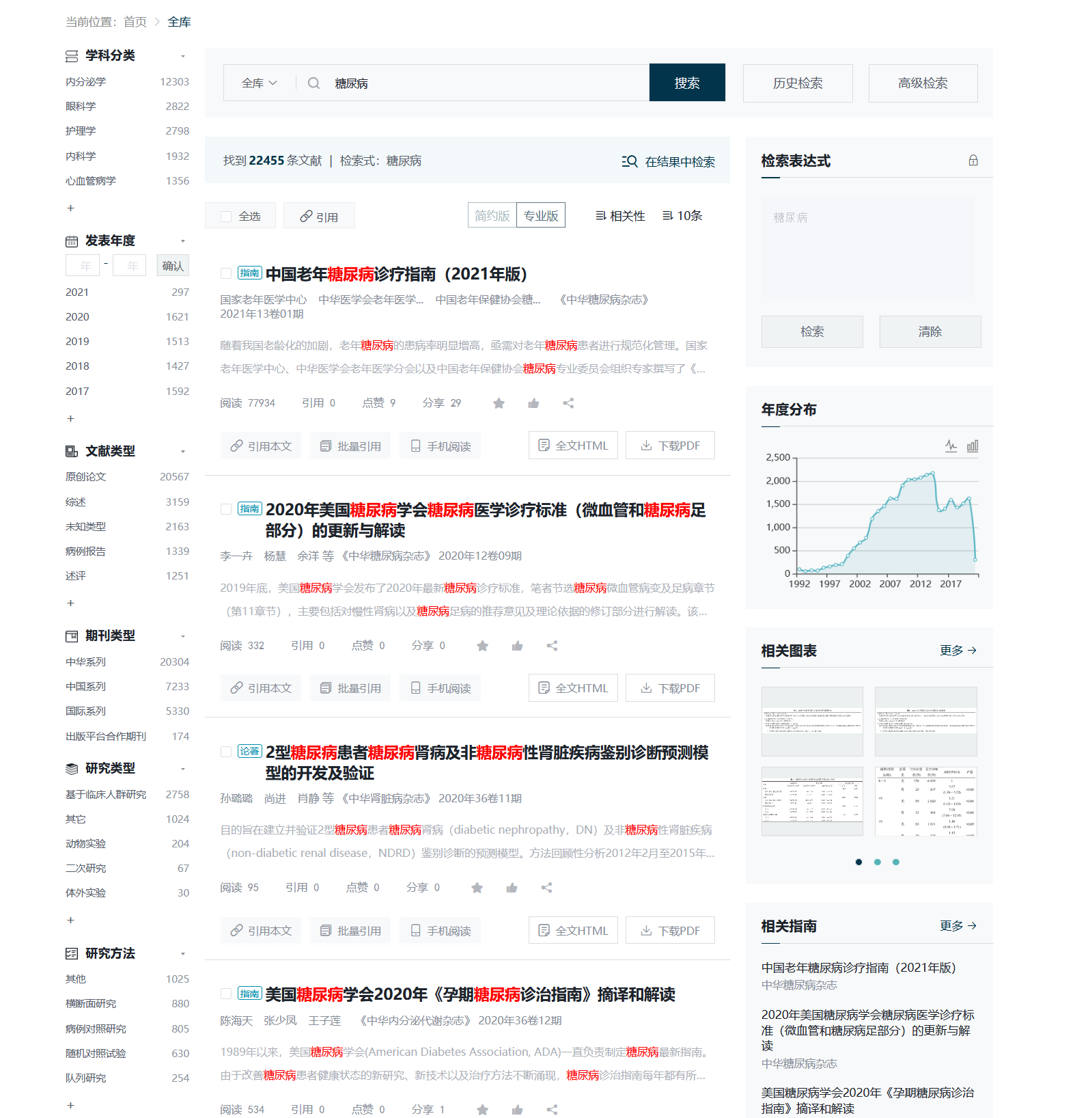
分布统计 & 相 关 链 接
分 组 筛 选

Slide 19
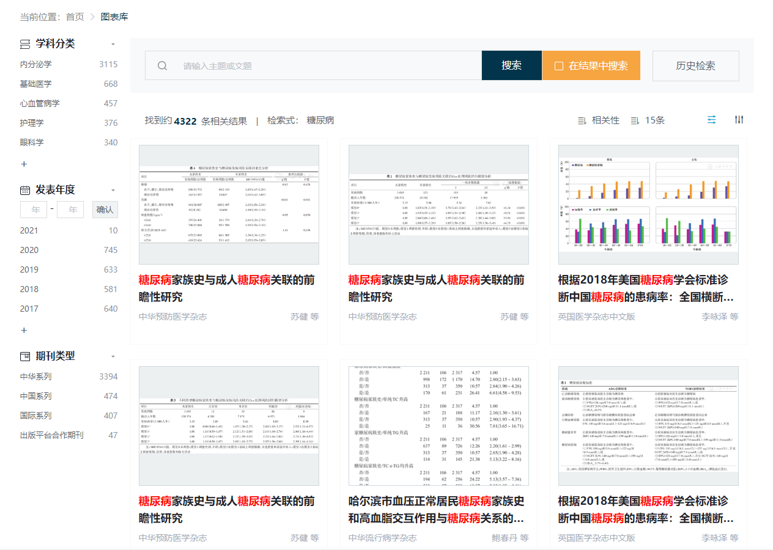
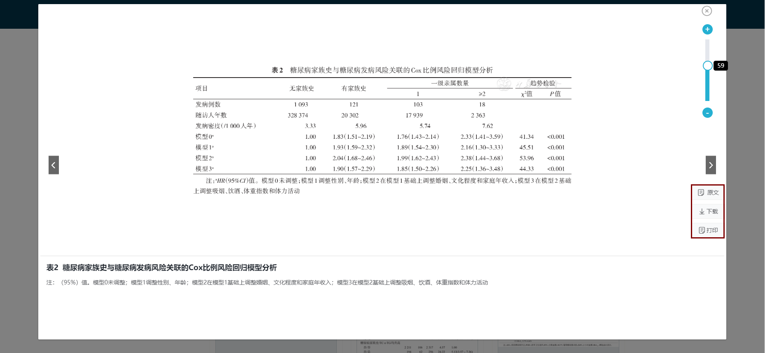
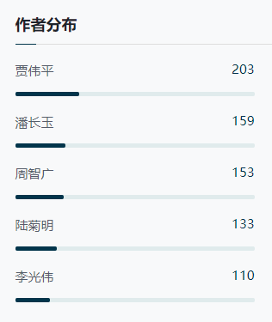
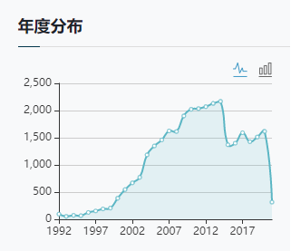
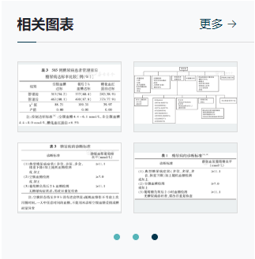
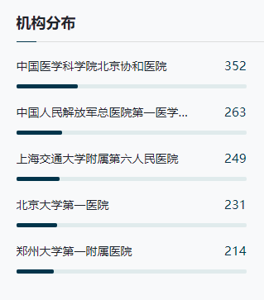
分布统计

Slide 20
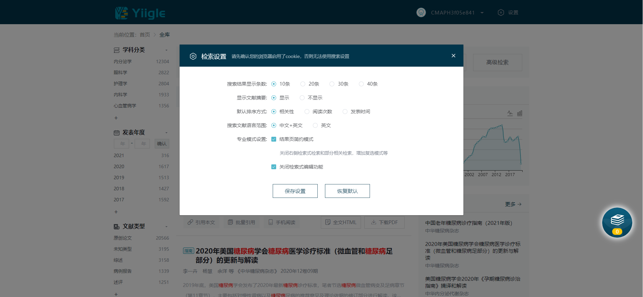
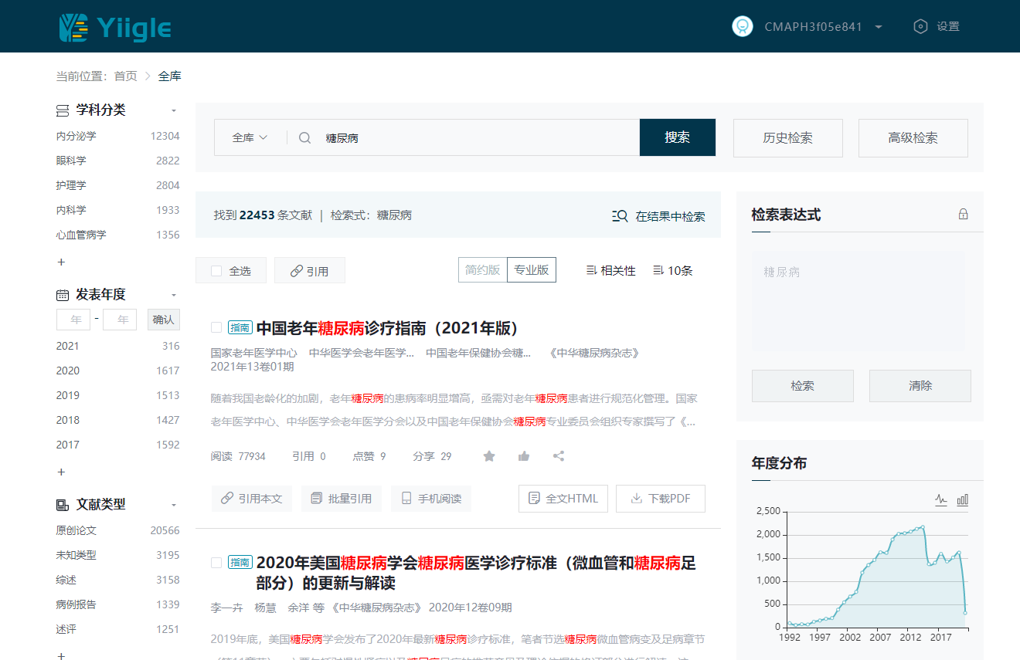
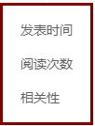
检索设置

Slide 21
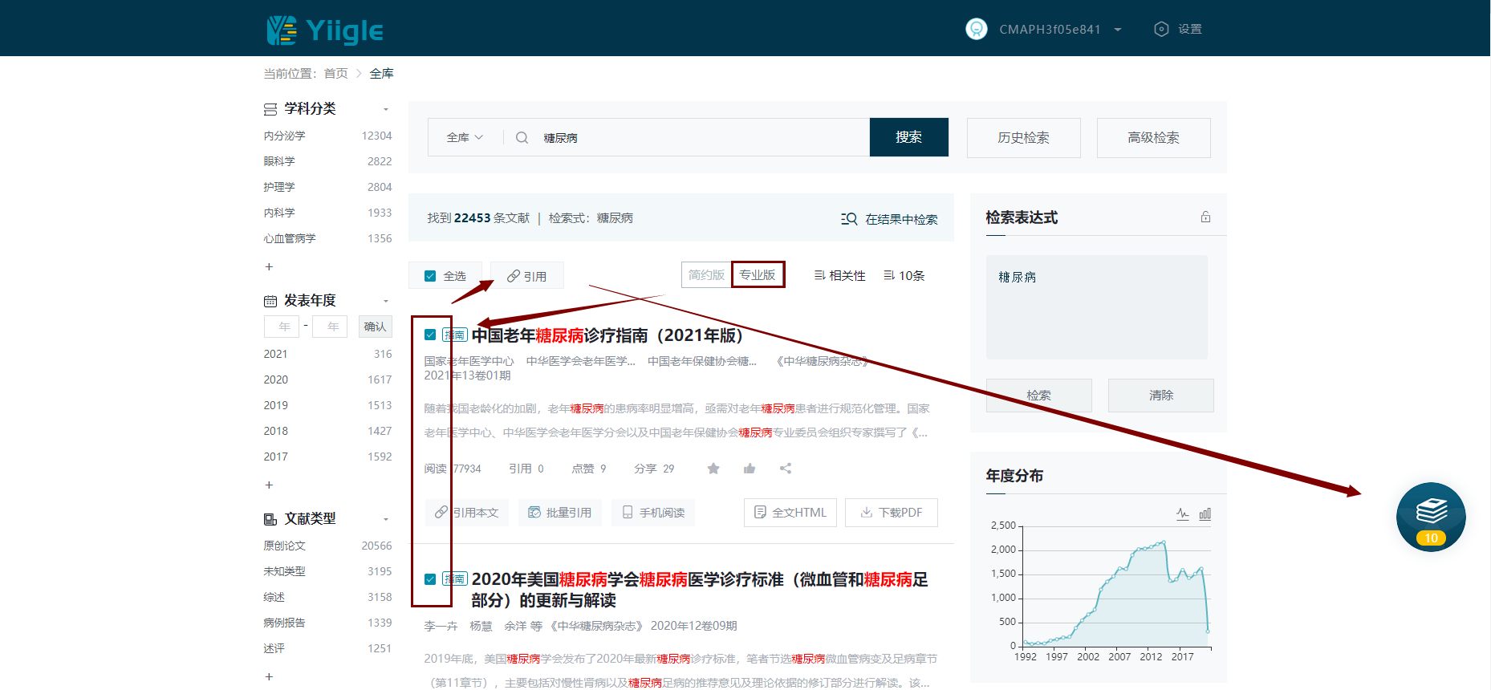
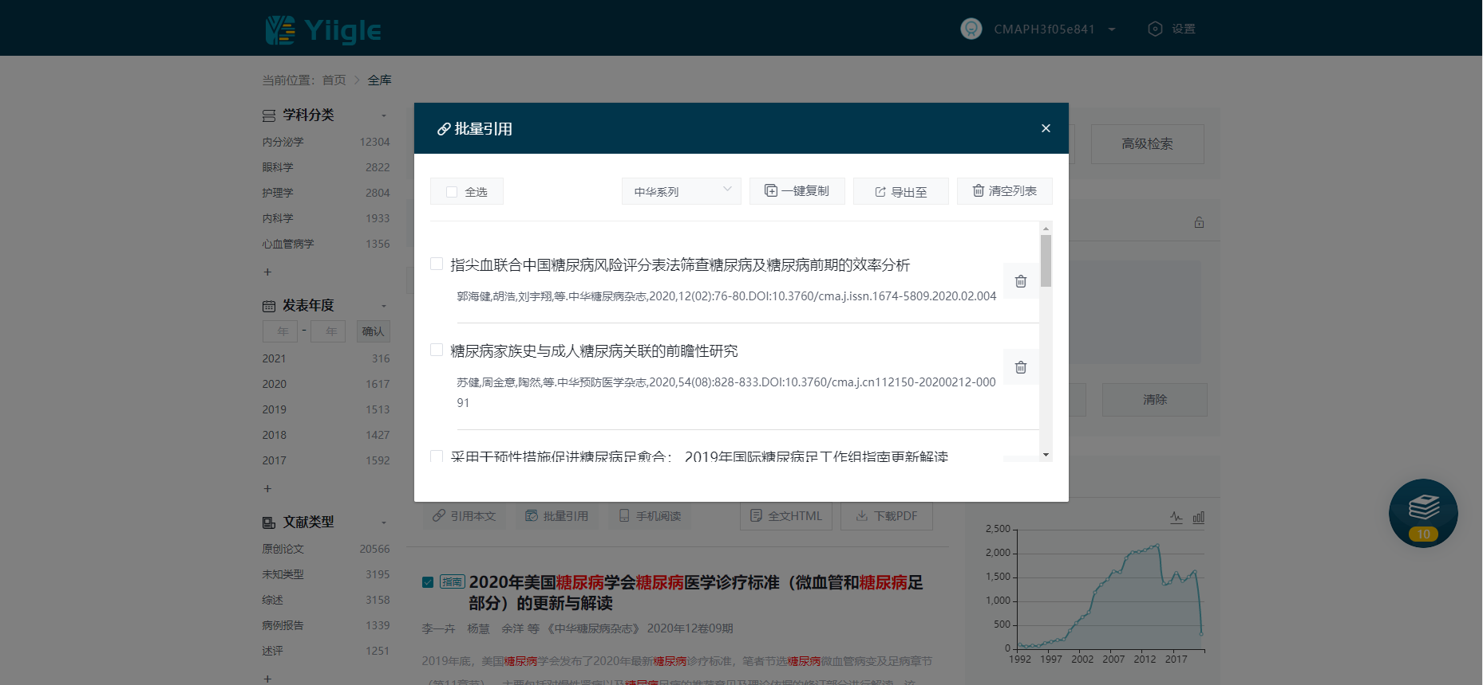
引用

Slide 22
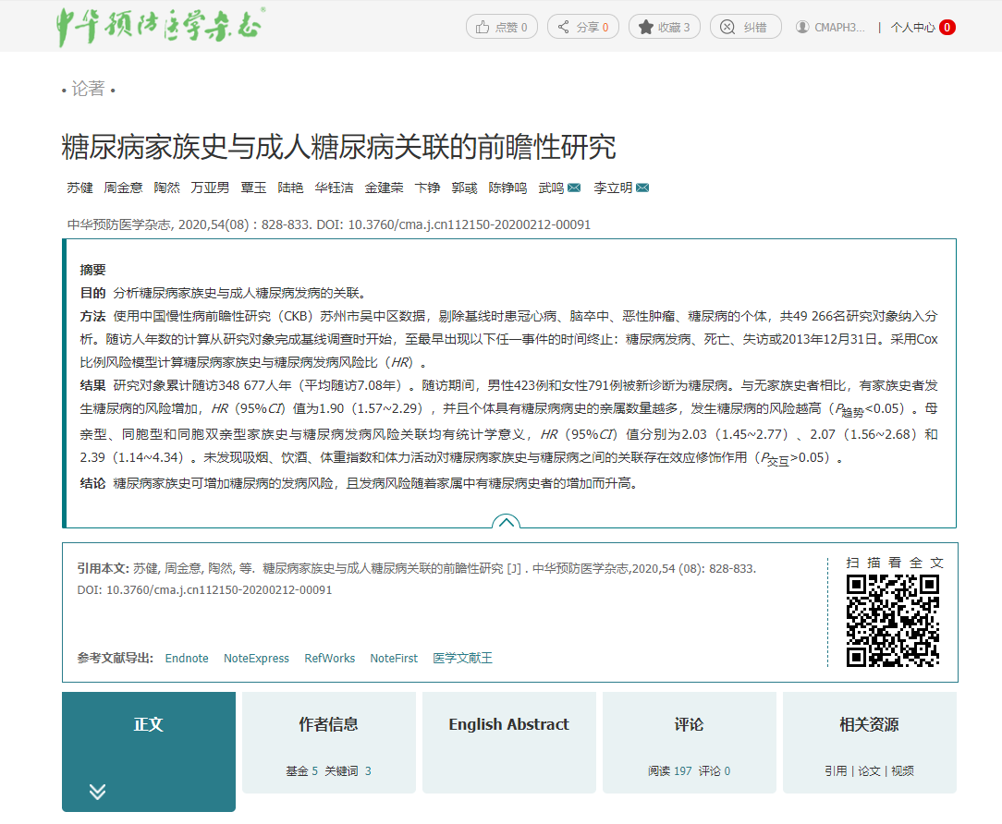
阅读—全文HTML

Slide 23
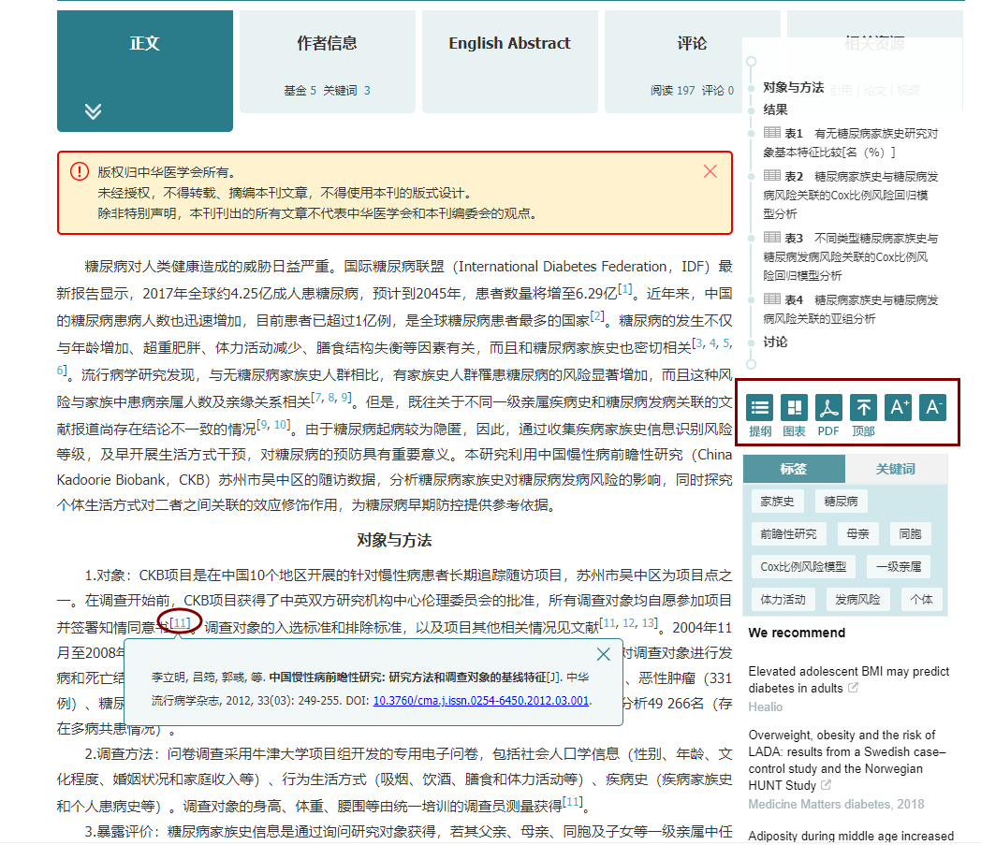
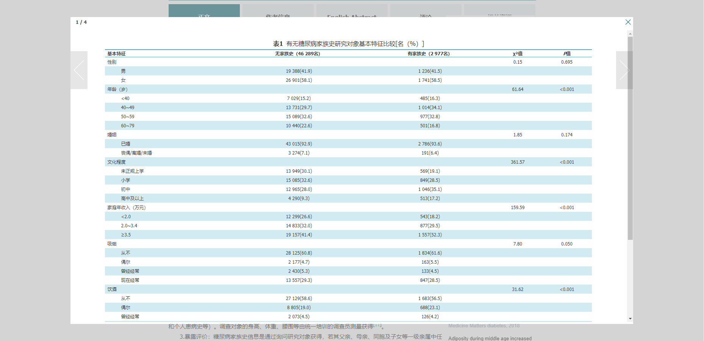

Slide 24
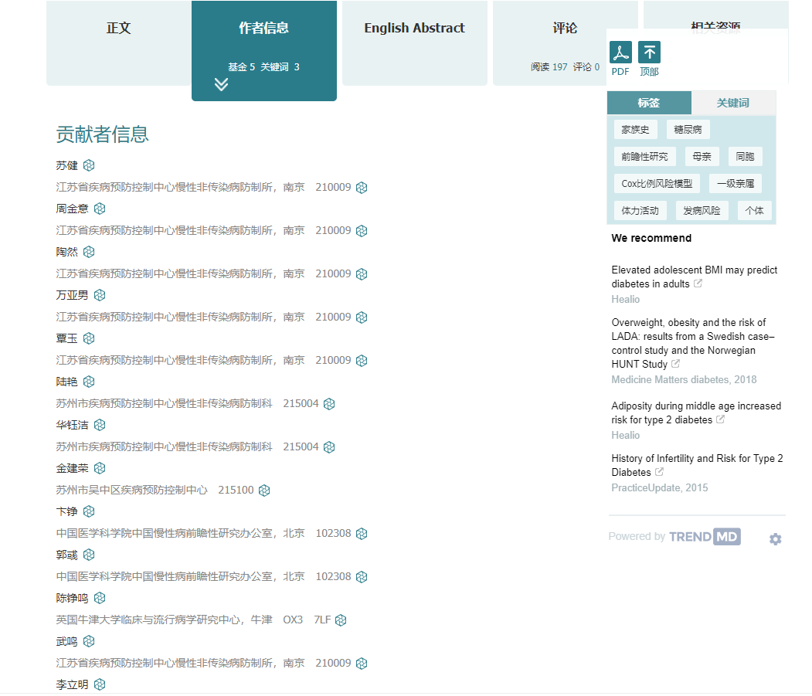
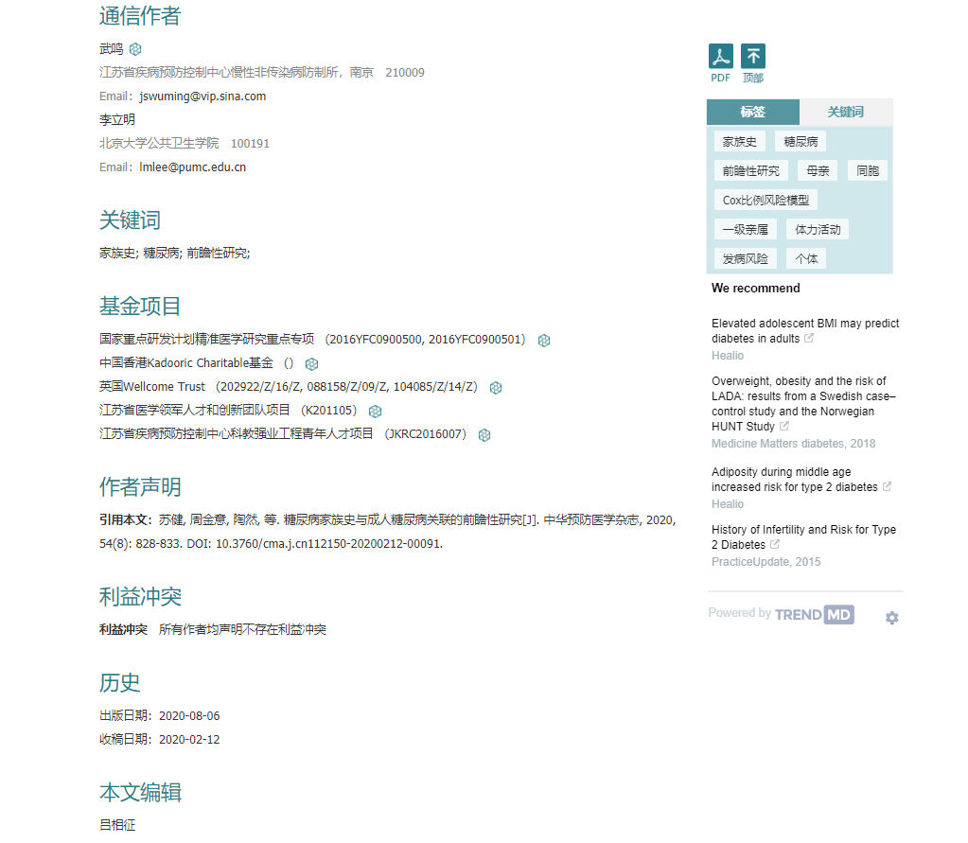

Slide 25
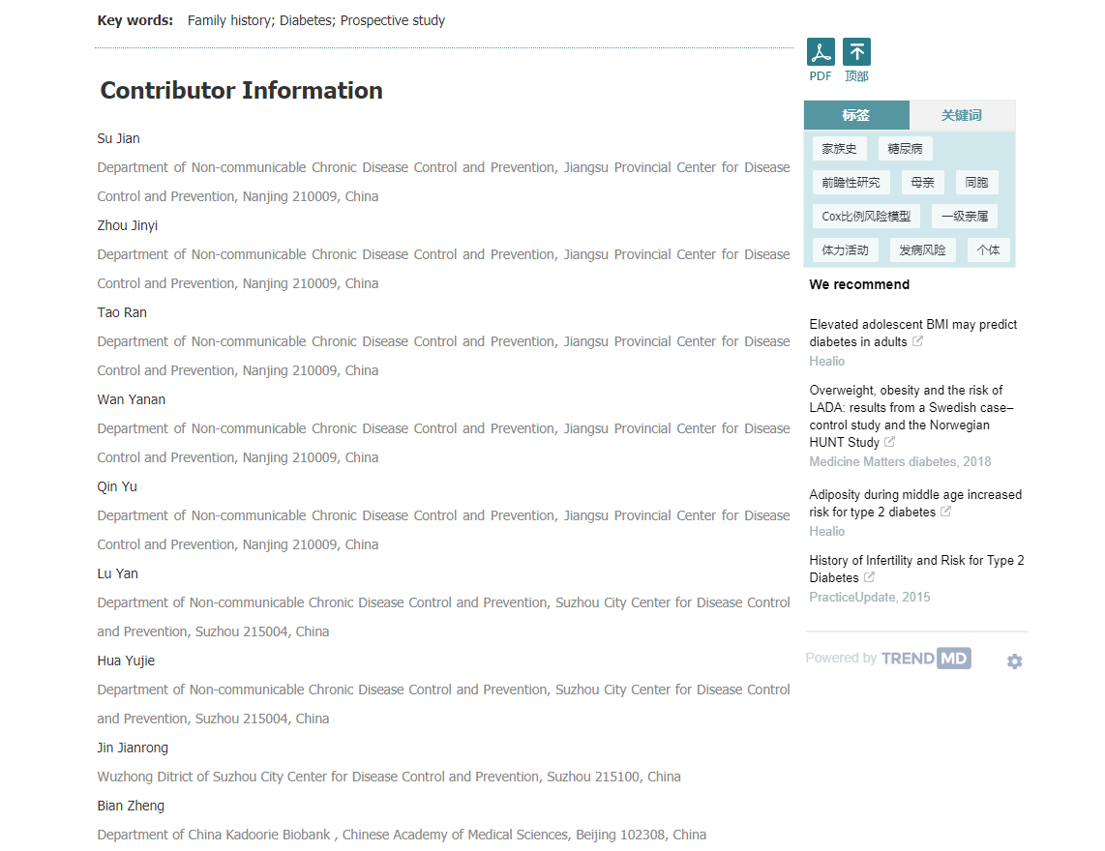
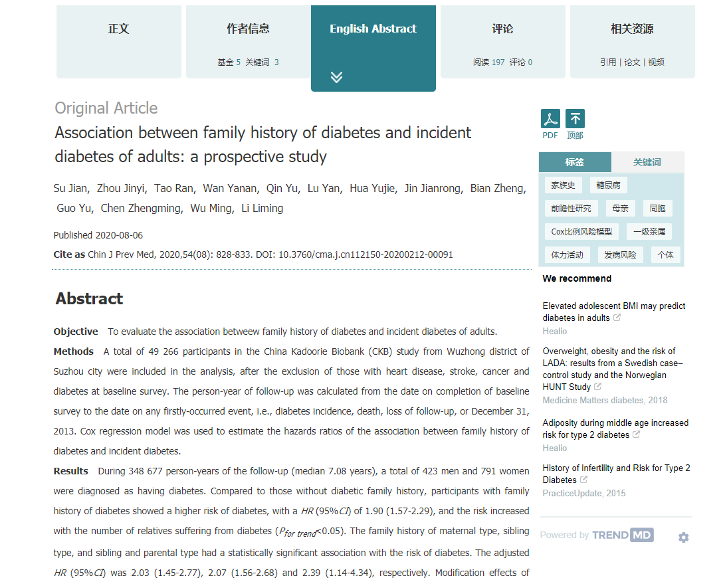

Slide 26
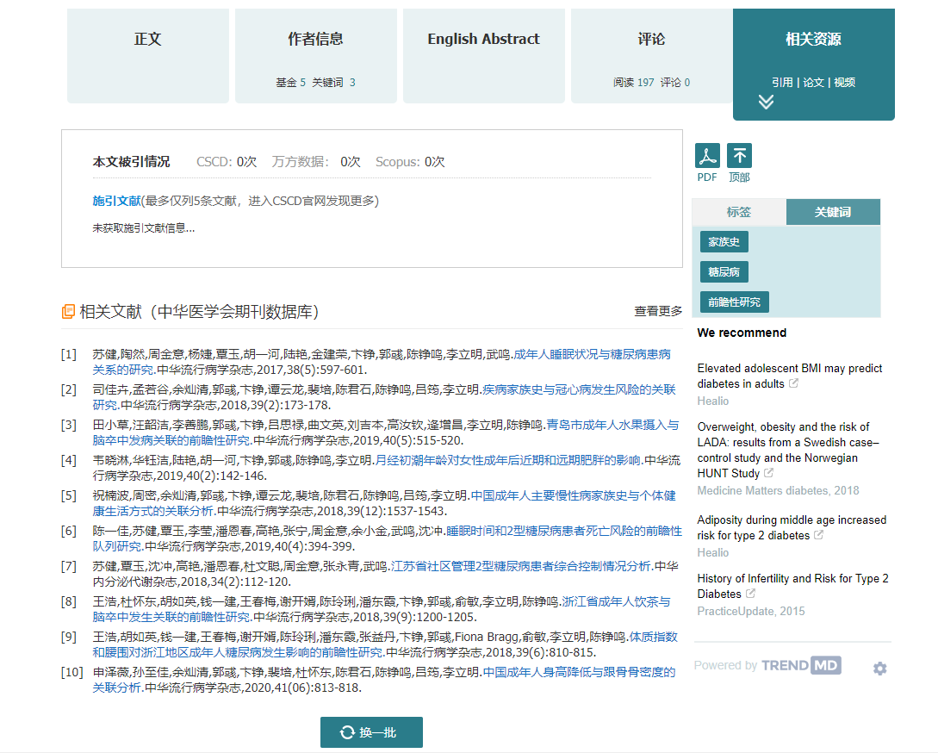
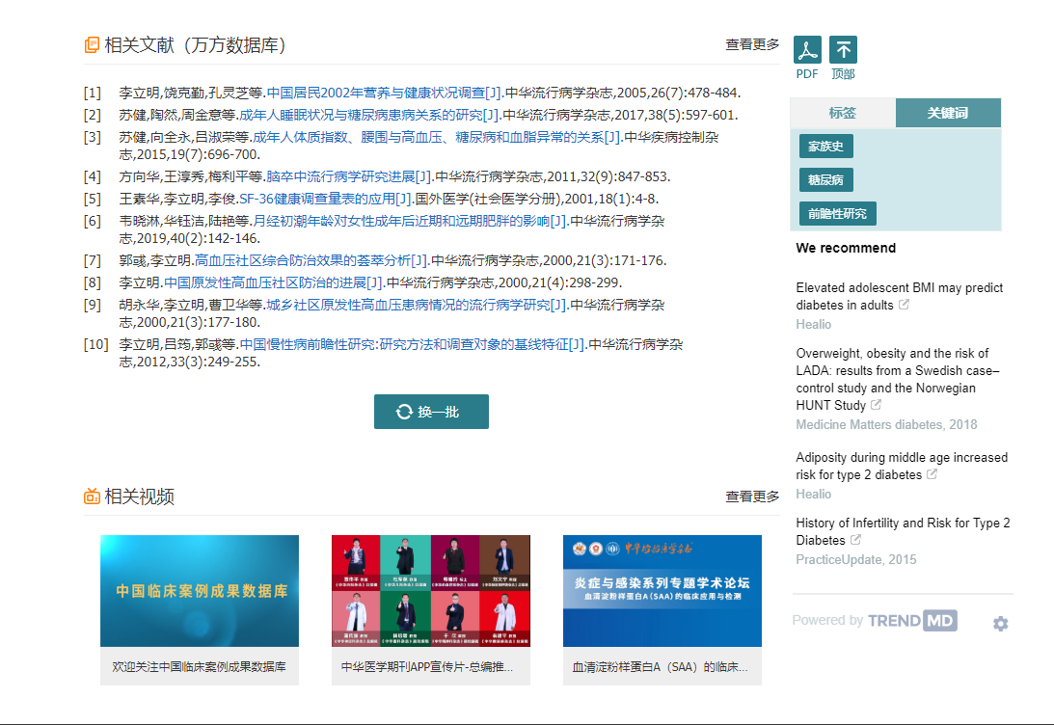

Slide 27
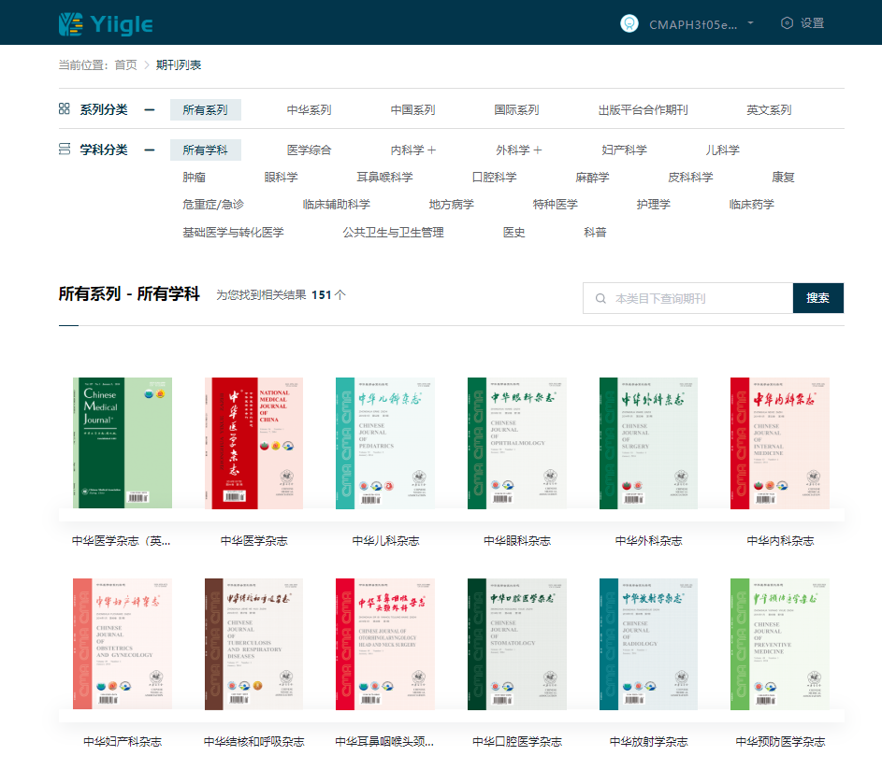
期 刊 列 表
糖尿病

Slide 28
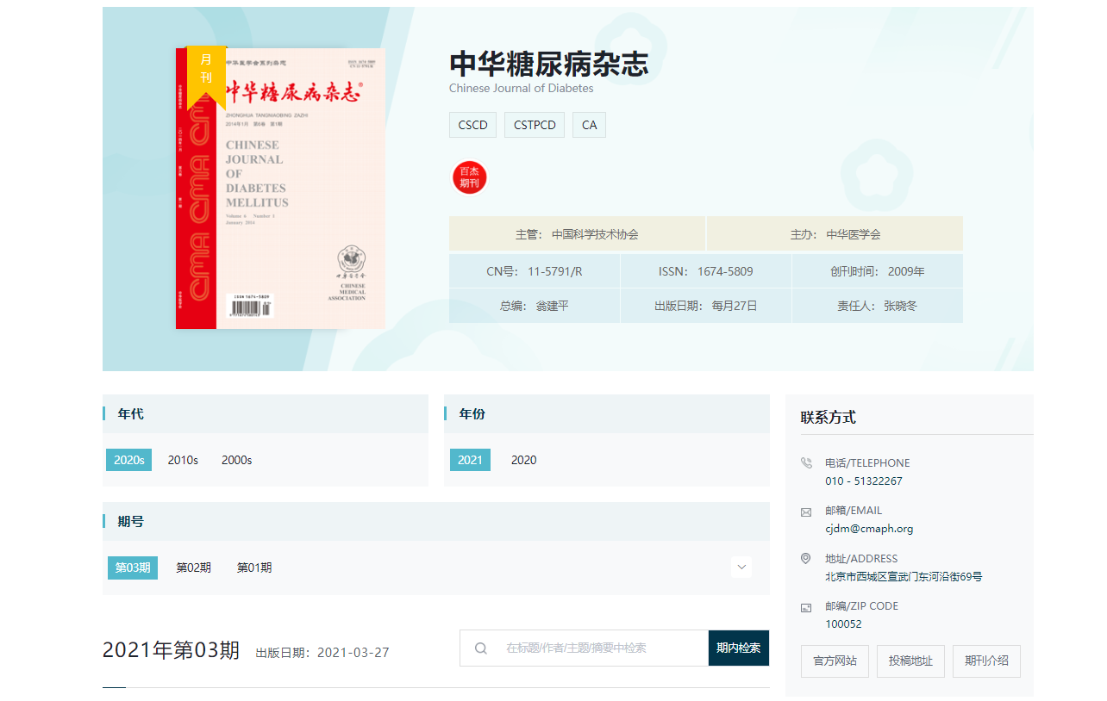

Slide 29
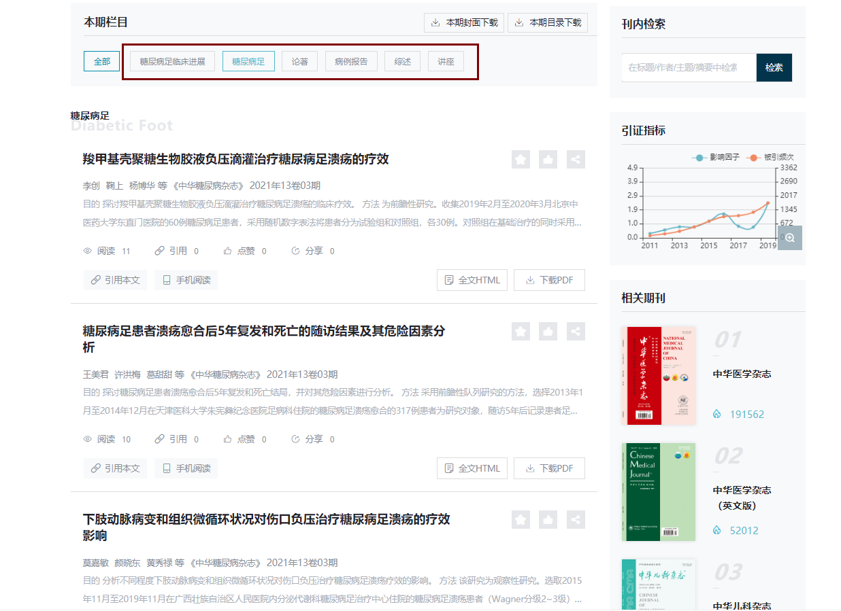
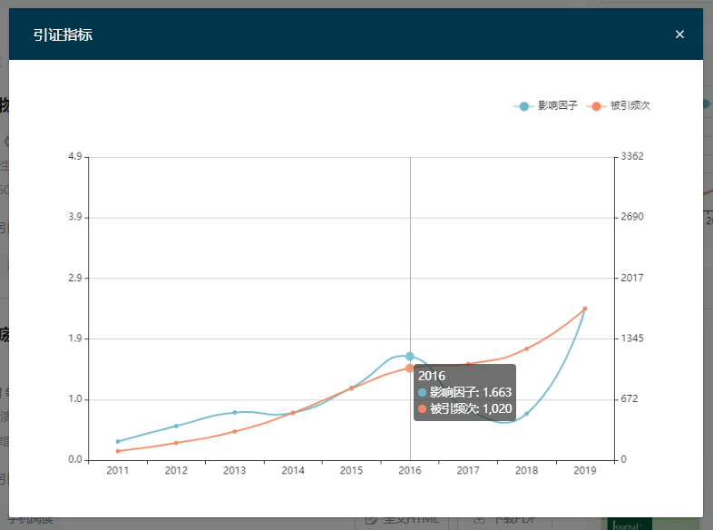

Slide 31
中华医学期刊APP
02
PART
读文献
查指南

Slide 32
扫码下载
在应用市场搜索下载
读文献
查指南
看视频
得学分

Slide 36
期刊库

Slide 37
文献检索

Slide 38
文献阅读

Slide 39
THANK YOU

